Slide 1
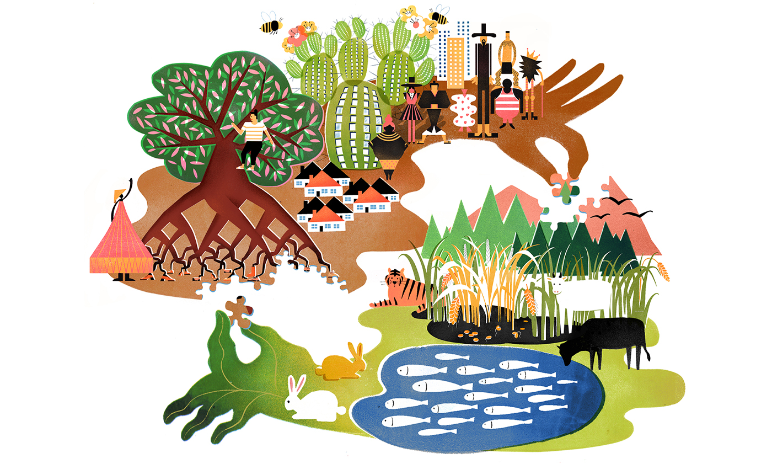
Quick scan
Flora, Fauna, natuur en water

Slide 2
Quickscan/toets water en/of natuur
Natuur: een toets van voorkomende soorten, leefgebieden en wetgeving.
Water: het beleid en de wetgeving voor je plangebied, de invloed op het watersysteem en de waterkwaliteit in beeld brengen Kort en snel globaal de effect van een project op natuur en water in beeld te brengen
Water en natuur zijn de meest kwetsbare delen van ons leefmilieu. Schade is niet eenvoudig te herstellen

Slide 3
Natuuronderzoek
Quickscan Flora en Fauna
Literatuuronderzoek Verspreidingskaarten, Atlassen, waarnemingen, lokale kennis
Veldonderzoek Beoordeling habitat, spoorzoeken, fysieke waarnemingen. Inschatten mogelijke aanwezigheid beschermde soorten

Slide 4
Vervolg natuuronderzoek
Wat zijn de effect van het project op de (mogelijk) aanwezige beschermde soorten. Kunnen de activiteiten binnen het project doorgang vinden (andere vorm?). Is vervolgonderzoek noodzakelijk?

Slide 5
Vervolgstappen na basis natuuronderzoek
Basis scan Kaart met natuurgebieden, mogelijkheid aanwezigheid beschermde soorten, mogelijke nadelige gevolgen, advies over vervolg onderzoek
Volledige scan Basis scan + uitwerking effecten op natuurgebied of beschermde soort + aanduiden conflicten Wet Natuurbescherming
Ik ben een link. Klik op mij ☺

Slide 6
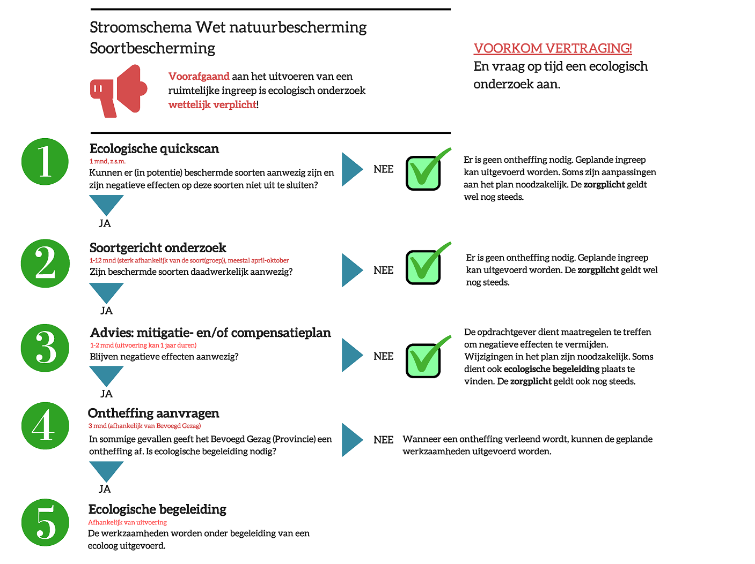
Ik ben een link. Klik op mij ☺

Slide 7
Koppeling theorie naar het werkveld
De mix van ecologie/biologie en wetgeving. Niet alleen het kennen van regeltjes, maar deze ook toepassen op het werkveld. Werkgebied; Ecologisch adviesbureaus zoals bijvoorbeeld TAUW, Tritium advies, Royal Hakoning etc.

Slide 8
Watertoets
Doel: Hydrologisch neutraal ontwikkelen van projecten
GHG/GLG (gemiddelde hoogste/laagste grondwaterstand) Kwel-infiltratiekaart
Bodemgeschiktheid infiltratie
Keurbescherming- en attentiegebieden
Grondwaterbeschermingsgebieden
Watergangen aanwezig
Persleidingen aanwezig
Beleid waterschap
Duurzaam bouwen (voorkomen van diffuse verontreiniging)
Geohydrologisch voldoende onderbouwd
Voldoet aan de hydrologisch neutraal ontwikkelen Voldoet aan voorstel hergebruik, vasthouden, bergen en afvoeren
Type infiltratie/berging voorziening en overstortmogelijkheid
Voldoet aan voorstel schoonhouden, scheiden en zuiveren
Bekende bodem- en/of grondwaterverontreiniging
Kades aanwezig y/n
Ik ben een link. Klik op mij ☺

Slide 9
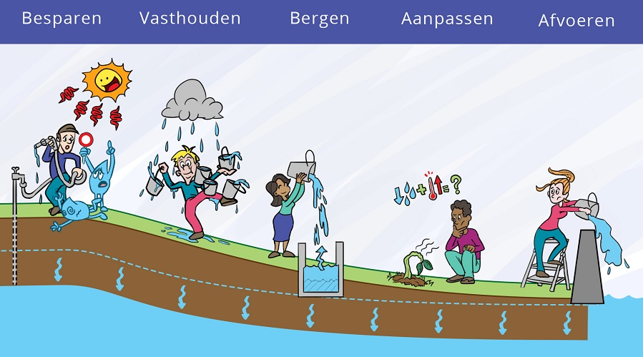

Slide 10
Watertoets
Bestaat uit twee uitvoeringen Basis Kaart met ligging beschermde natuurgebieden
Advies over vervolgstappen NNN/Natura-2000 (indien relevant)
Potentiebepaling in het veld
Advies over te nemen vervolgstappen (indien relevant)
Volledig
Alle onderdelen van Quickscan Basis
Voortoets Wet natuurbescherming
Voor projecten die in (de buurt van) een Natura 2000-gebied liggen.

Slide 11
Aan de slag!
Aan de slag met Trede 3! Op zoek naar eigen MERplan PROTIP Gebruik planviewer Quickscan flora/fauna of water + locatie Bijvoorbeeld Quickscan flora & Fauna + Roermond:
Ik ben een link. Klik op mij ☺

